Slide 1
基于区块链的安全数据共享系统设计
----清清共享
汇报团队：瀚文哥哥说：太男了
指导教师：王勇
团队成员：曹俊燚、金晨、侯添久、卢茜君、赵梓清

Slide 2
01
项目执行情况
目录
02
项目管理
03
风险及解决措施
CONTENTS
04
测试工作
05
项目文档展示
06
系统演示

Slide 3
01
项目执行情况

Slide 4
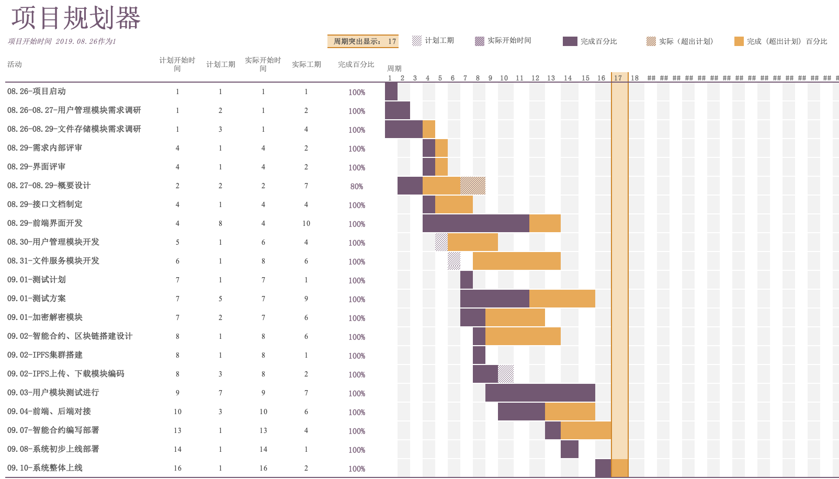
01 项目执行情况

Slide 5
01 项目执行情况
成员分工
项目经理、需求分析师：曹俊燚
美工总监、需求助理：赵梓清
前端开发负责人：金晨
技术架构、开发负责人：侯添久
测试负责人：卢茜君

Slide 6
01 项目执行情况
成员分工
项目经理、需求分析师：曹俊燚
美工总监、需求助理：赵梓清
前端开发负责人：金晨
技术架构、开发负责人：侯添久
测试负责人：卢茜君
曹俊燚：负责规划项目整体进度安排、风险把控，及项目的需求分析。同时曹俊燚作为后端开发人员参与系统的编码实现过程，并且负责系统的最终打包上线工作。

Slide 7
01 项目执行情况
成员分工
项目经理、需求分析师：曹俊燚
美工总监、需求助理：赵梓清
前端开发负责人：金晨
技术架构、开发负责人：侯添久
测试负责人：卢茜君
赵梓清：根据需求分析中的功能概述与原型界面设计绘制系统界面UI图，系统的界面规划与展现形式需与前端开发负责人做好对接确认。同时赵梓清作为需求分析助理参与需求分析工作中，协助曹俊燚开展工作，并编写最终的系统用户说明手册。

Slide 8
01 项目执行情况
成员分工
项目经理、需求分析师：曹俊燚
美工总监、需求助理：赵梓清
前端开发负责人：金晨
技术架构、开发负责人：侯添久
测试负责人：卢茜君
金晨：做好与美工总监的界面设计对接确认工作，确定系统前端技术架构选型与展现形式，协调规划好前端各模块的编码工作。同时金晨作为测试人员参与各模块功能测试与系统的最终测试工作。

Slide 9
01 项目执行情况
成员分工
项目经理、需求分析师：曹俊燚
美工总监、需求助理：赵梓清
前端开发负责人：金晨
技术架构、开发负责人：侯添久
测试负责人：卢茜君
侯添久：确定系统关键实现技术的选型与架构设计，包括数据结构、数据库方案设计，负责前端与后端的整体开发进度规划安排，协调各模块之间的联调测试，组织好前后台之间的系统对接工作。同时侯添久作为后端开发人员参与系统的编码实现过程。

Slide 10
02
项目管理

Slide 11
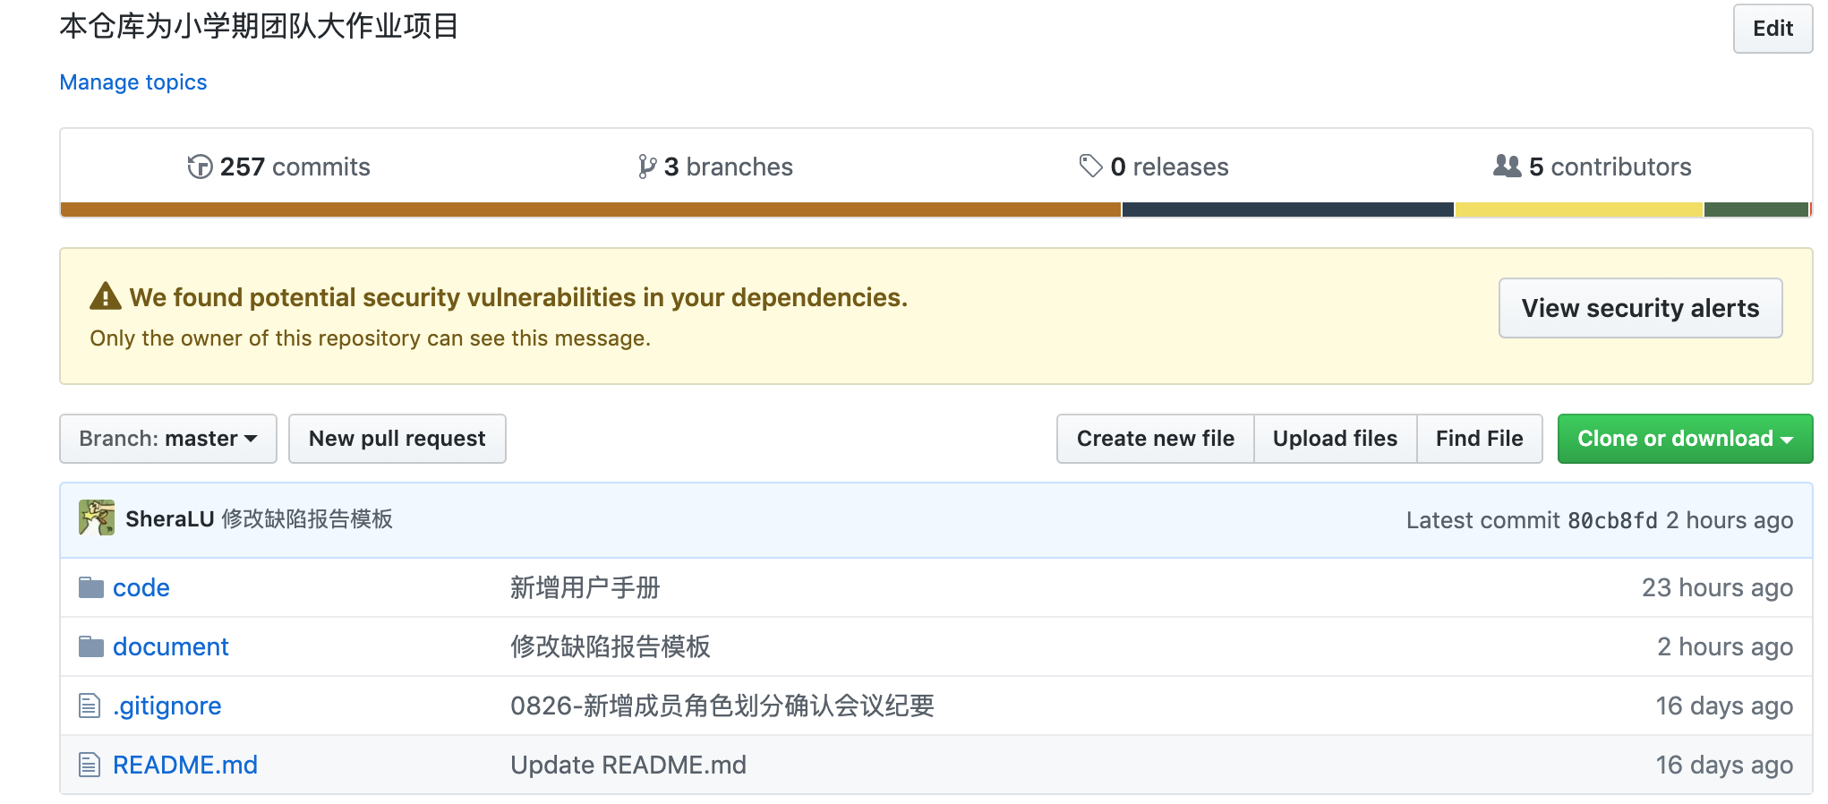
02 项目管理
项目管理工具使用

Slide 12
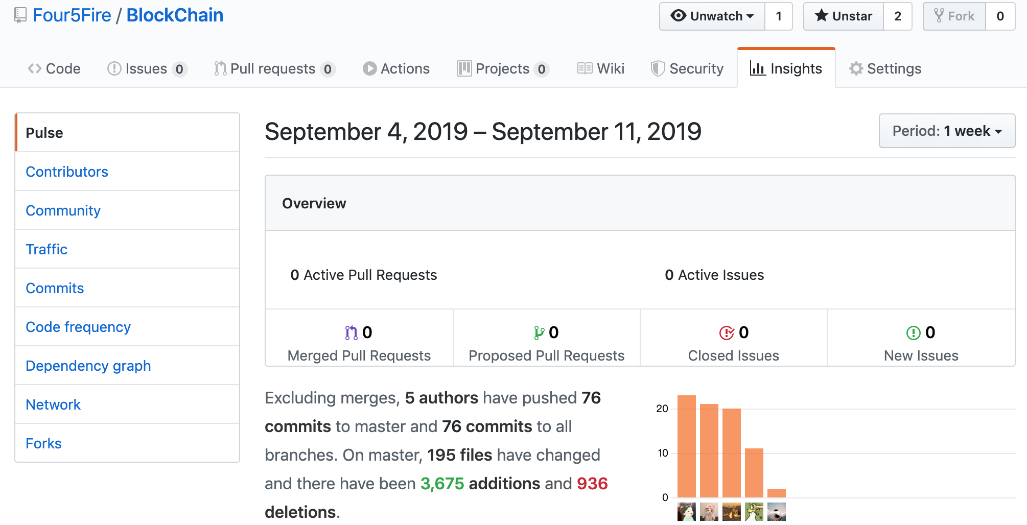
02 项目管理
项目管理工具使用

Slide 13
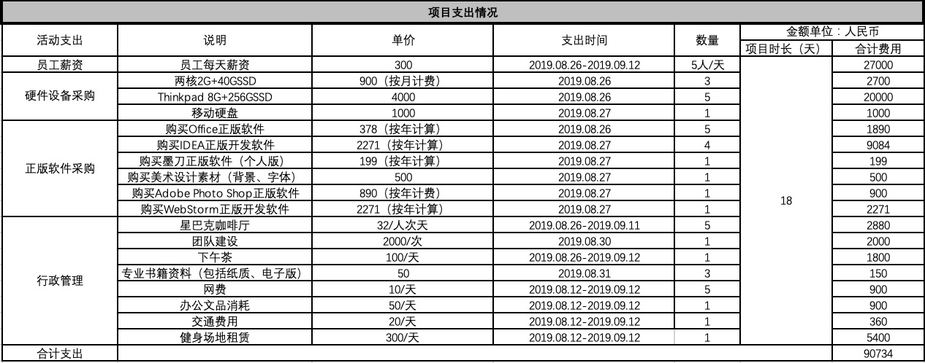
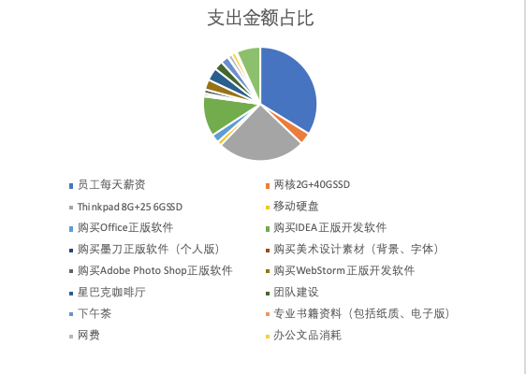
02 项目管理
经济预算决策分析

Slide 14
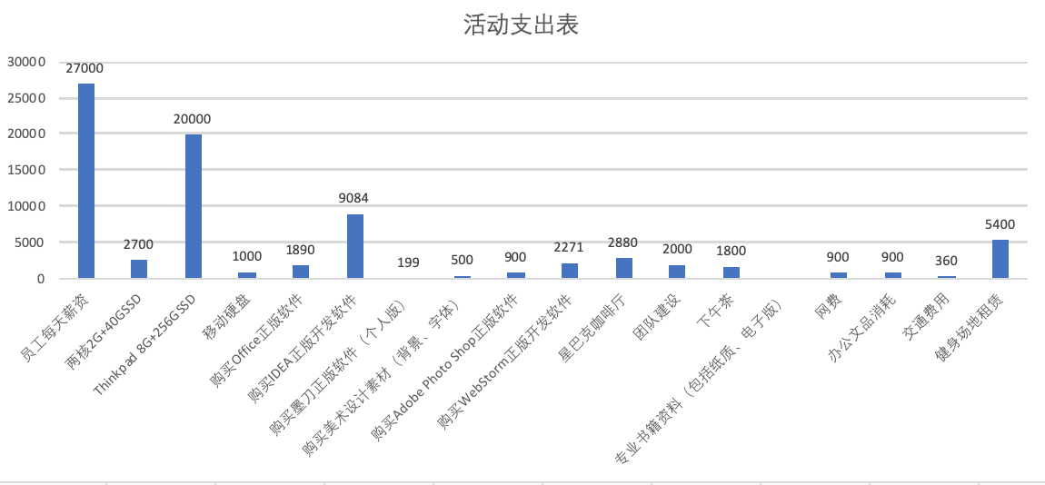
02 项目管理
经济预算决策分析

Slide 15
03
风险及解决措施

Slide 16
03 风险及解决措施
数据存储、加密、共享范围模糊 ----在需求调研时确定
模块集成的对接沟通问题 ----依据功能需求，探讨后先编写接口文档，再进行开发
开发时间紧张 ----对需求明确且耦合度低的模块在需求调研时同步开发
开发紧张带来的测试工期减少 ----减少对非课题要求的非功能性测试

Slide 17
04
测试

Slide 18
05
项目文档展示

Slide 19
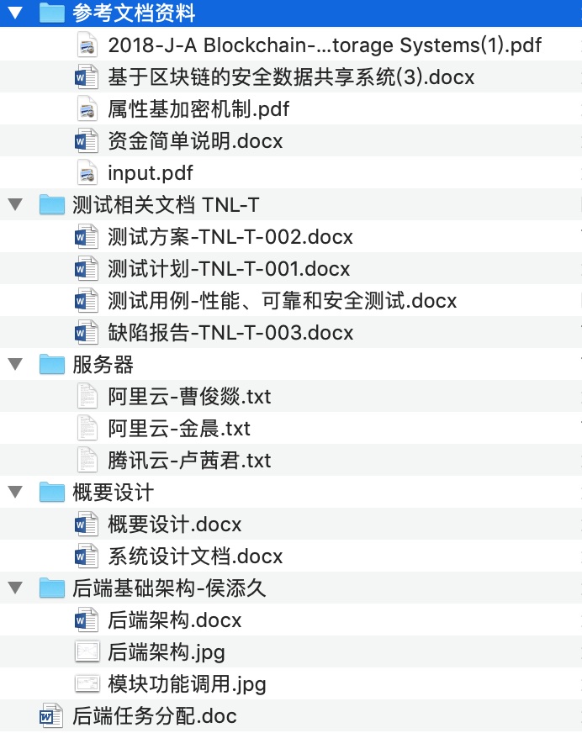
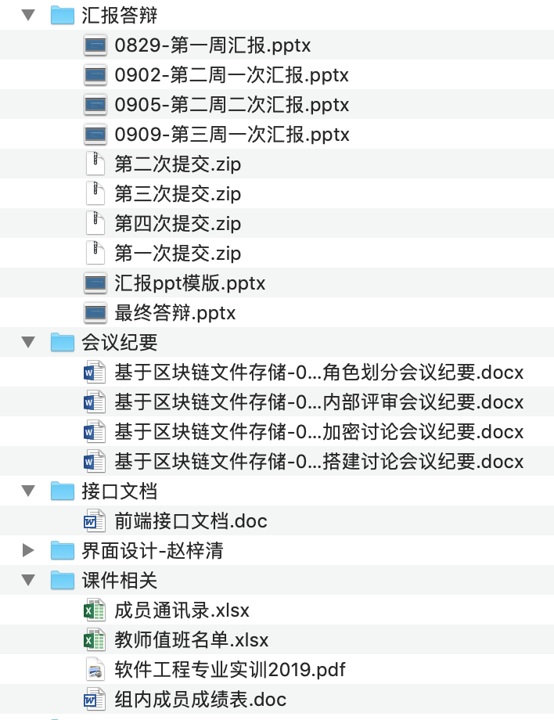
05 项目文档展示

Slide 20
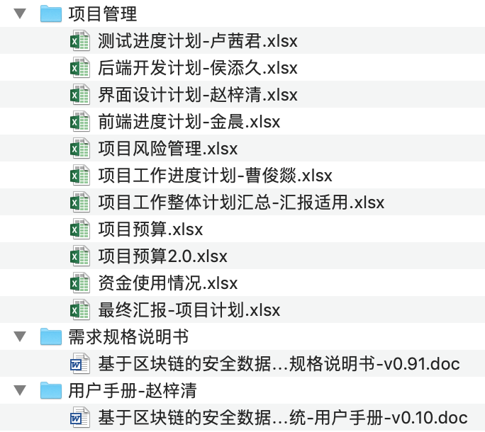
05 项目文档展示

Slide 21
06
系统演示

Slide 22
THANK YOU!

